Slide 2
الجوانب الاقتصادية في الحضارة الاسلامية

Slide 3
جدول التعلم
ماذا تعرفين | ماذا تريد ان تعرف | ماذا تعلمت

Slide 4
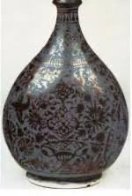
أهداف الدرس
التعرف على الجوانب الاقتصادية
ان تعلل اهتمام المسلمين بالزراعة
ان تمثل لاهم الصناعة في العصر الإسلامي
ان تستنتج سبب ازدهار الصناعة
ان تناقش للعرب معرفه بالتجارة قبل الإسلام
ان تسمي مكان حفظ المال قديمًا
ان تستنبط من القران
على ان العرب يشتغلون بالتجارة
التعرف على الصناعات الحديثة في وطني

Slide 5
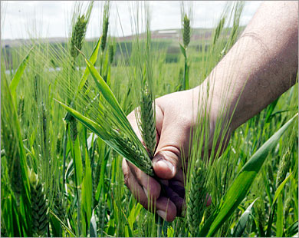
عللي :اهتمام المسلمين بالزراعة ؟

Slide 6
وضحي مظاهر عناية المسلمين بالزراعة ؟

Slide 7
مظاهر العناية بالزراعة :
توفير وسائل الري وبناء السدود
حفر القنوات وتجفيف المستنقعات
العناية بالأرض وتسميدها

Slide 8
صنفي الصناعات التالية حسب أنواعها : صناعة الأسلحة –صناعة الأدوية –صناعة الحرير –صناعة الأواني المنزلية –صناعة الصابون -
التصنيف
صناعة معدنية | صناعة كميائية | صناعة الزجاج والخزف

Slide 9
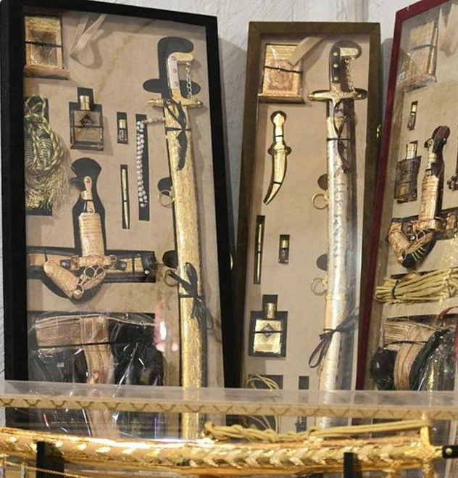
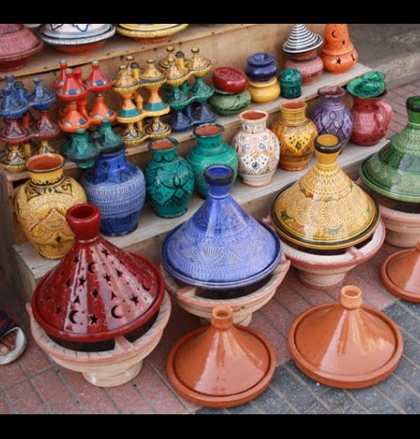
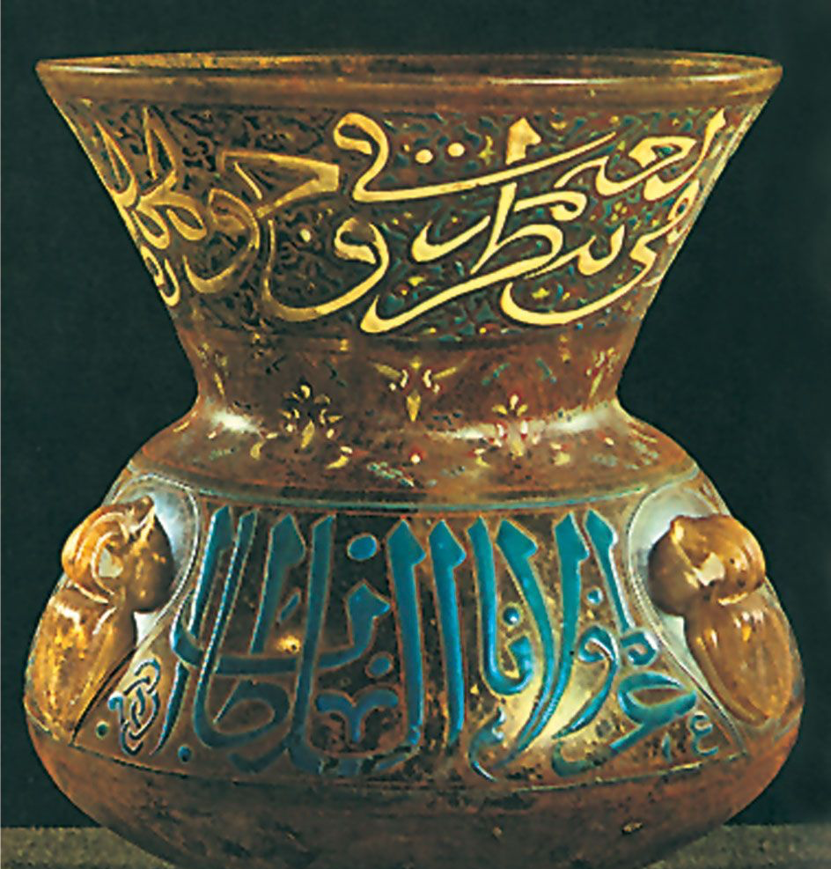
عللي ازدهار الصناعة في العصور الإسلامية؟

Slide 10
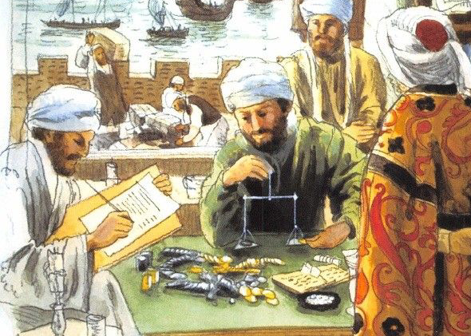
استدلي من القران ايه تدل على اشتغال العرب بالتجارة ؟
استنباط

Slide 11
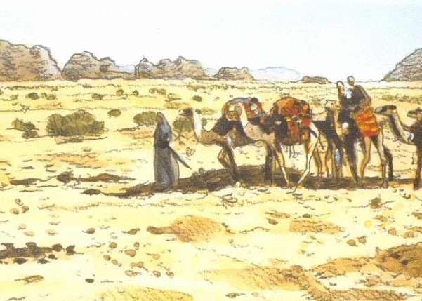
ماهي الأسباب التي ساعدت على ازدهار التجارة ؟

Slide 12
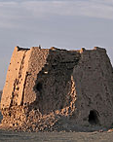
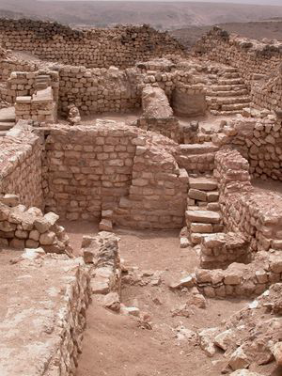
من اشهر الطرق التجارية في الماضي وكانت تمر بالجزيره العربية البخور-وطريق الحرير

Slide 13
سمي المكان الذي يحفظ به المال في العصر الإسلامي

Slide 14
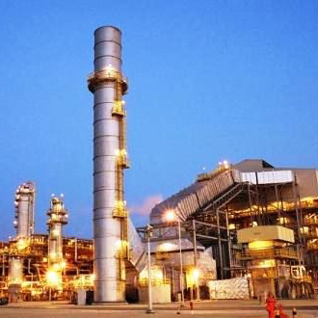
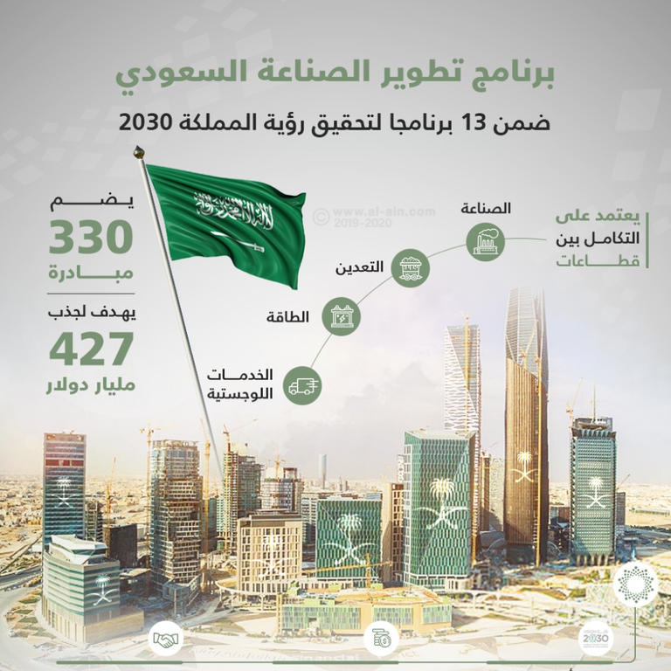
لقد شهدت الصناعة تطورًا كبير في وطني واهتمام بالغًا وأنشئت مدن صناعية ومن اهم الصناعات :
الصناعة في السعودية هي أحد القطاعات الحيوية التي يرتكز عليها اقتصاد المملكة العربية السعودية، وتشمل الصناعات المتعلِّقة بإنتاج البترول وتكريره، والبتروكيماويات، والمعادن، والصناعات الحربية، إضافةً إلى الأسمنت، والبناء، والمعدات، والصناعات الغذائية، وغيرها. وتستهدف السعودية الوصول في العام 2030 إلى نسبة 33٪ من مساهمة القطاع الصناعي في التطور
صناعات القطاع العام الصناعات العسكرية والأسلحة والذخيرة والطيران. صناعة تكرير البترول ونقله واستكشافه. صناعة البتروكيماويات، وهي الصناعات التي تعتمد على النفط مثل صناعة البلاستك، والأسمدة، والمبيدات الحشرية وغيرها. صناعات القطاع الخاص تتنوع الصّناعات التي يقوم بها القطاع الخاص، وأغلبها سلعٌ استهلاكيةٌ محليةٌ، حيث يصدر جزءٌ منها للأسواق العربية، وأهم هذه الصناعات: صناعة الإسمنت، والتمور، والصابون، ومساحيق الغسيل، والأنابيب الإسمنتية، والصناعات الغذائية.

Slide 15
الواجب :ص40. س1–2-4

